Slide 1




Projet d’Ingénierie
PI08 – CFR 2018
Reporting n°1
Chef de projet : Rémi BAZINETTE
Présentateur : Maxime CHORIN
Equipe :
Estéban CARVALHO – Miguel ROCHA
Maxime FARGES – Pablo Rey
Nicolas SAUX – Wahbi Hamza

Slide 2
SOMMAIRE
Coupe de France de Robotique
A. Description du projet
B. Tâches
C. Objectifs du projet
II. Organisation
A. Découpage des tâches
B. Jalons
C. Planning - Gantt
III. Budget
IV. Suivi du projet
A. Tableau de bord
B. Objectifs d’ici le 2nd reporting
PI08 – CFR 2018 – Reporting n°1

Slide 3
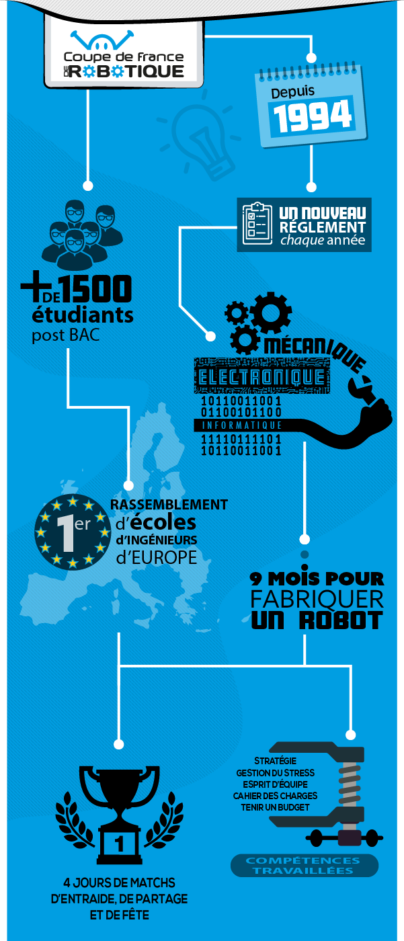
I. Coupe de France de Robotique
A. Description du projet
La coupe de France de Robotique c’est :
Un défi ludique, scientifique et technique de robotique
Un travail d’équipe pendant plusieurs mois
La conception d’un robot autonome
Une compétition entre plusieurs centaines d’étudiants
Le but de cette compétition est de :
Marquer un maximum de points
Partager
S’amuser
Apprendre
PI08 – CFR 2018 – Reporting n°1

Slide 4
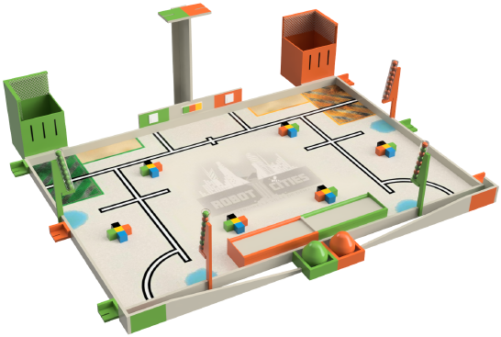
I. Coupe de France de Robotique
B. Tâches
1
Alimenter la ville en eau potable
2
Construire des bâtiments
3
Alimenter son panneau domotique
4
Butiner une fleur
5
Prédire son score
PI08 – CFR 2018 – Reporting n°1

Slide 5


I. Coupe de France de Robotique
C. Objectifs du projet
Livrable attendu : Le Robot (et éventuellement un robot secondaire)
Le robot devra être homologué
Capable de se déplacer avec précision
Capable de réaliser quelques missions pour gagner des points
Objectif : Gestion de projet
Objectif : Apprendre
Mécanique
Programmation
Travail en groupe
Electronique
Automatique
…
PI08 – CFR 2018 – Reporting n°1

Slide 6

II. Organisation
A. Découpage des tâches
Alimentation
Connectique
Communication
Capteurs/Actionneurs
Automatique
Motorisation
Stratégie
Electronique
Mécanique
Mouvement
Conception
Réalisation
Solidité
Stabilité
Robot
PI08 – CFR 2018 – Reporting n°1

Slide 7




II. Organisation
A. Découpage des tâches
Electronique
Mécanique
Mouvement
Tâche
Membres :
Rémi BAZINETTE
Hamza WAHBI
Objectifs :
Conception des circuits imprimés
Connectique du robot
Membres :
Maxime FARGES
Nicolas SAUX
Objectifs :
Réalisation mécanique du robot
Membres :
Maxime CHORIN
Miguel DA ROCHA
Objectifs :
Choix des moteurs et de l’alimentation
Gestion du déplacement
Membres :
Estéban CARVALHO
Pablo REY
Objectifs :
Réaliser la tâche liée à l’eau
Tâche : Interrupteur
Tâche : Abeille
Priorité
Support des autres équipes
PI08 – CFR 2018 – Reporting n°1

Slide 8




II. Organisation
B. Jalons
Tests
Coupe de France de
Robotique
Challenge Robotique
Grenoble
$1^{ere}$ version
Du robot
Homologation
Améliorations
Début mars
Mi – Mars
9 au 12 Mai
16-17 Mai
PI08 – CFR 2018 – Reporting n°1

Slide 9
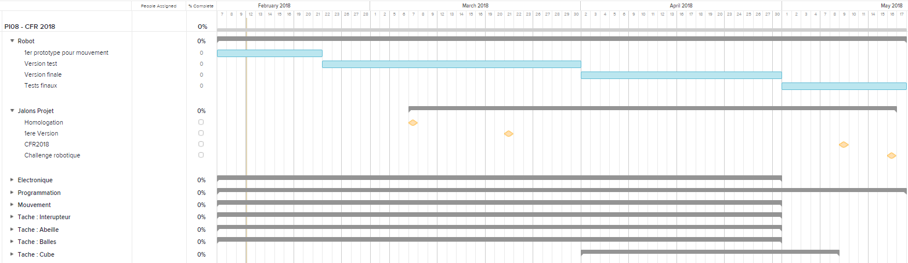
II. Organisation
C. Planning - Gantt
PI08 – CFR 2018 – Reporting n°1

Slide 10
III. Budget
Estimation faites pour 8 participants
Inscription au concours : 150€ + 50€ (frais d’adhésion)
Transport jusqu’à la Roche sur Yon : 300€ essence + péage
500€-600€ véhicule
(Camping : 250€)
(Alimentaire : 150€)
Achat de matériel : ~100€
Total : 1600€*
* Peut-être amené à varier légèrement d’ici le prochain Reporting
PI08 – CFR 2018 – Reporting n°1

Slide 11
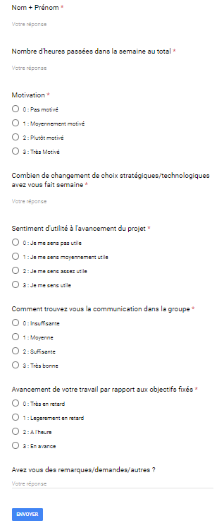
IV. Suivi du projet
A. Tableau de bord
Indicateurs
Cible
Nombre d’heures/semaine
Motivation
800h
2
Allure décroissante
1,5
2
2
Changement de choix stratégiques/technologiques
Sentiment d’utilité à l’avancement du projet
Communication dans le groupe
Avancement par rapport aux objectifs fixés
PI08 – CFR 2018 – Reporting n°1

Slide 12









IV. Suivi du projet
B. Objectif d’ici le 2nd reporting
Trouver le(s) mode(s) de communication
Préciser le budget et le Gantt
Avancer sur le projet
Jalon - Homologation
Partenariat avec RS
PI08 – CFR 2018 – Reporting n°1

